Slide 1
PORTICO
Documentacion de Pantallas y Servicios Antigravity
KYC · Open Banking · OTP · Notificaciones · RASP
18 pantallas · Modo oscuro + claro · Estados vacios

Slide 2
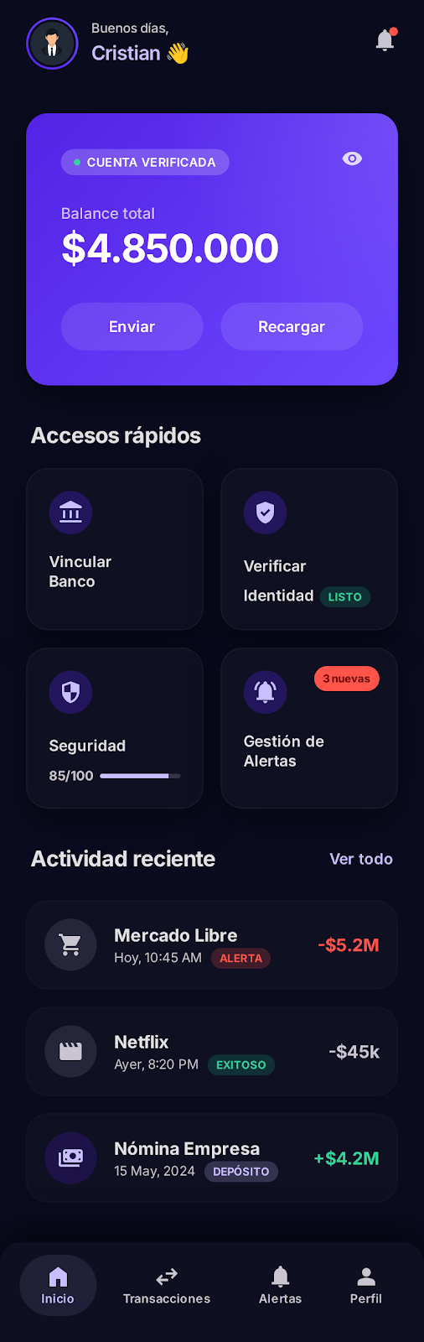
PANTALLA 1
[Portico][Home]
Home · Dashboard Principal
Servicios consumidos:
GET
Firestore: transacciones_raw
GET
Firestore: alertas_rasp
GET
Firestore: proceso_kyc
Datos en pantalla:
📭
📭
- Saldo disponible
- Cuenta verificada si KYC=APROBADO
Sin transacciones
aun
Sin transacciones
aun
- Ultimas 3 transacciones con score de riesgo
- Badge de alertas no leidas
Codigos HTTP:
200
Datos cargados correctamente
500
Error BD -> No pudimos cargar tu info
Modo Oscuro
Modo Claro
Sin Datos
Estado vacio:
Sin actividad
"Vincula tu banco para ver movimientos"

Slide 3
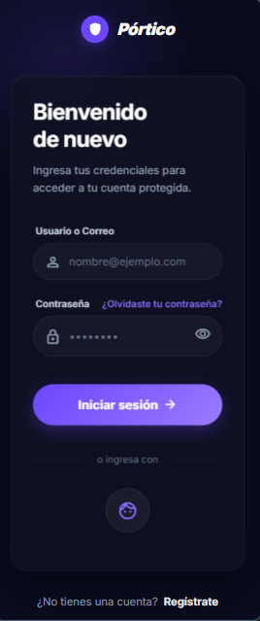
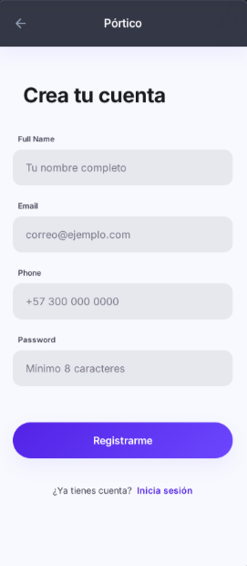
PANTALLA 2
[Portico][Autenticacion]
Inicio de Sesion y Registro
Servicios consumidos:
POST
Firestore: autenticacion (login)
POST
Firestore: usuarios (registro)
Datos en pantalla:
- Email y contrasena (login)
📭
- Nombre, email, contrasena (registro)
- Token de sesion
Nuevo usuario:
pantalla de registro
- Estado de cuenta activa/bloqueada
Codigos HTTP:
200
Login exitoso -> navegar al Home
400
Credenciales incorrectas -> "Datos invalidos"
500
Error de servidor -> "Algo salio mal"
Modo Oscuro
Modo Claro
Sin Datos
Estado vacio:
Sin cuenta: pantalla de registro
Con cuenta: pantalla de login

Slide 4
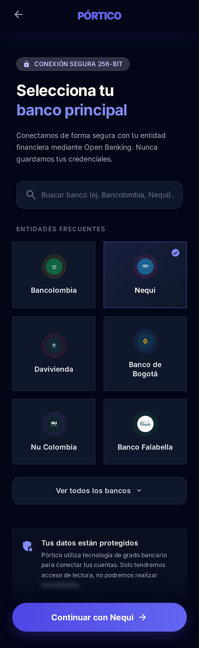
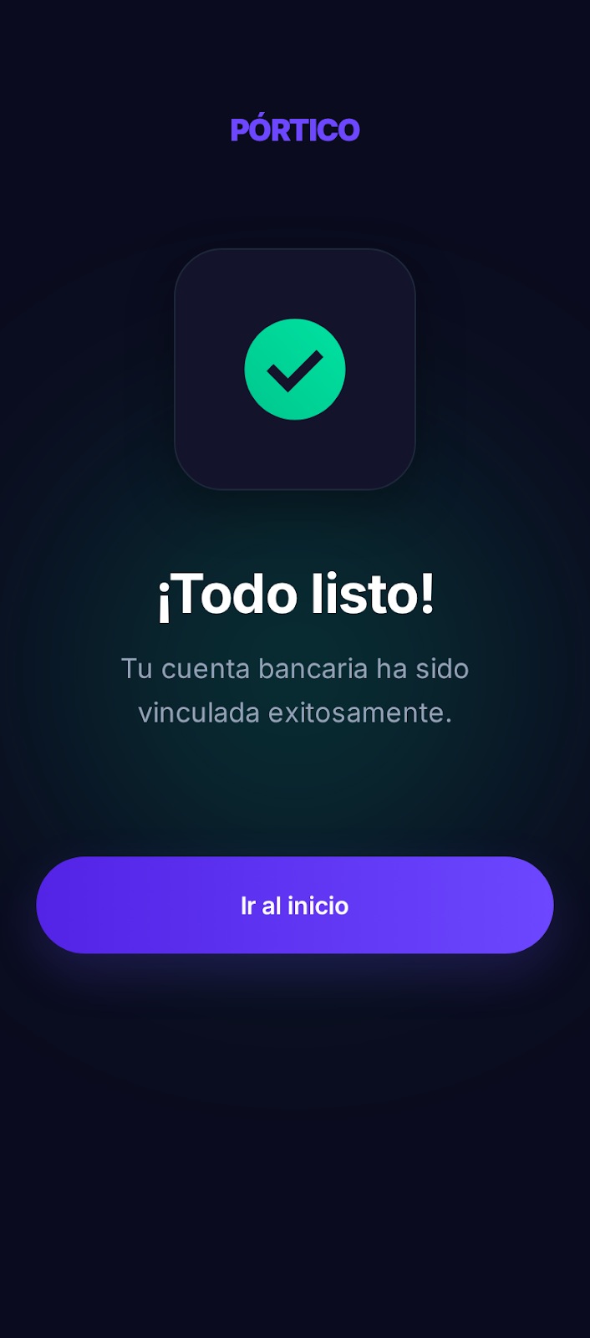
PANTALLA 3
[Portico][Open Banking]
Banking · Vincular Cuenta Bancaria
Servicios consumidos:
POST
/api/banking/link
GET
Firestore: cuentas_bancarias
Datos en pantalla:
- userId: identificador del usuario
📭
- authCode: OAuth code del flujo bancario
- linkId: ID del vinculo creado
Sin cuenta vinculada
-> boton destacado
- Estado de vinculacion: activo/pendiente
Codigos HTTP:
201
Vinculo creado -> "Cuenta bancaria vinculada!"
400
Faltan userId o authCode
502
API bancaria no responde
500
Error BD -> No pudimos guardar el vinculo
Modo Oscuro
Modo Claro
Sin Datos
Estado vacio:
"Aun no tienes una cuenta vinculada"
-> boton "Vincular banco" destacado

Slide 5
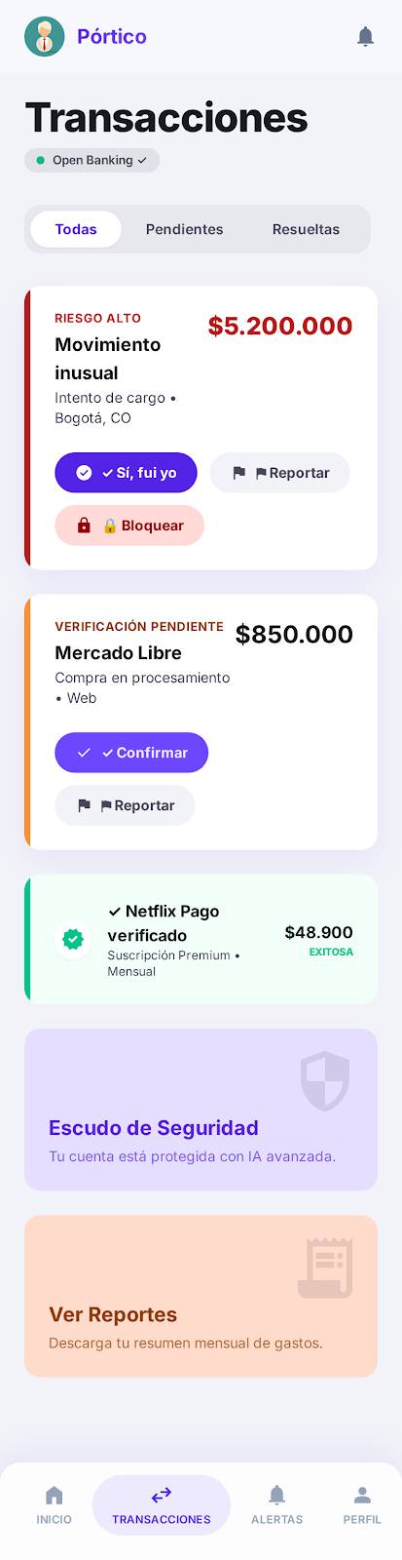
PANTALLA 4
[Portico][Open Banking]
Banking · Alertas de Transacciones
Servicios consumidos:
POST
/api/banking/webhook
GET
Firestore: alertas_transacciones
Datos en pantalla:
- monto, comercio, fechaHora
📭
📭
- score: 0-100 (Rojo>80 / Naranja 60-80 / Verde<60)
- Botones: Si fui yo / Reportar / Bloquear
Sin alertas
"Estas al dia"
Sin alertas
"Estas al dia"
- Estado: pendiente / confirmada / reportada
Codigos HTTP:
200
Transaccion procesada -> aparece en feed
400
Campos faltantes -> toast de error
500
Error BD -> No pudimos registrar
Modo Oscuro
Modo Claro
Sin Datos
Estado vacio:
"Sin alertas pendientes"
"Estas al dia"

Slide 6
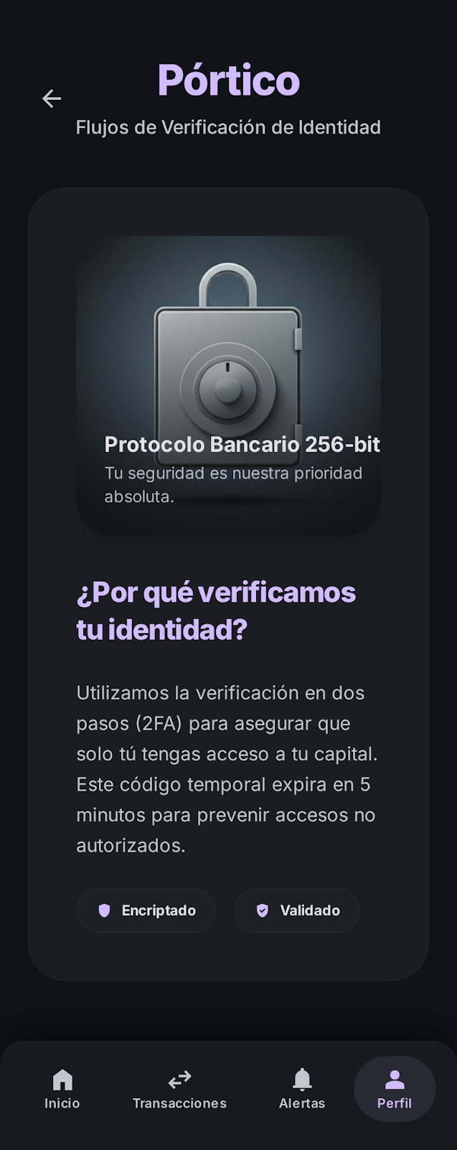
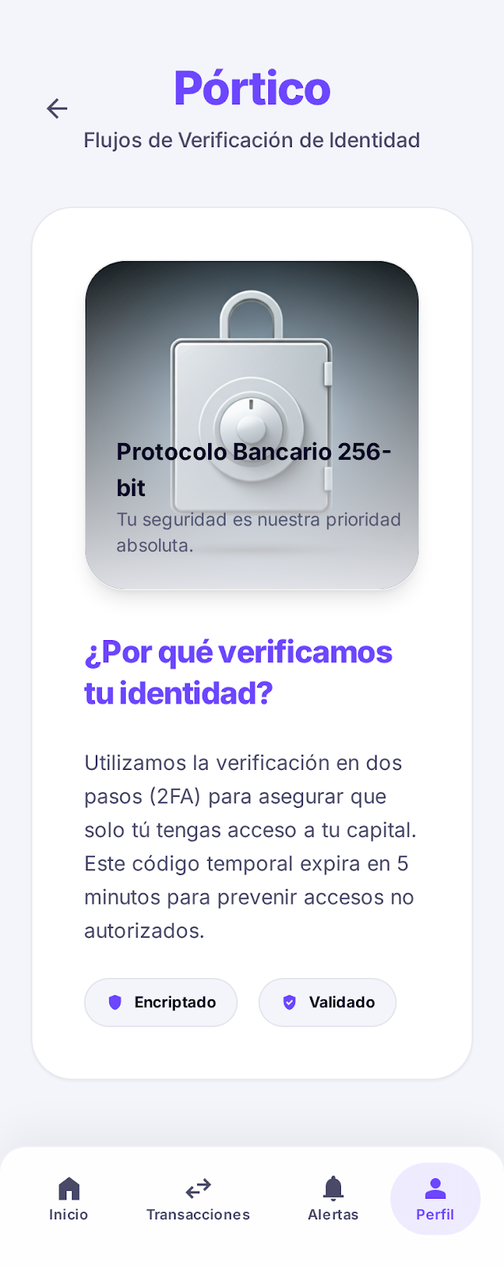
PANTALLA 5
[Portico][OTP]
OTP · Verificacion Multifactor
Servicios consumidos:
POST
/api/otp/trigger
POST
/api/otp/verificar
GET
Firestore: verificaciones_otp
Datos en pantalla:
📭
- uid, nivelRiesgo (CRITICO/ALTO/MEDIO), motivo
- otpId: retornado por trigger
Sin OTP activo
Pantalla reactiva
- codigo: 6 digitos (demo: 000000)
- Countdown 300s, intentos restantes (max 3)
Codigos HTTP:
201
OTP enviado -> muestra cajitas + countdown
200
valido:true -> Todo en orden!
200
valido:false -> Codigo incorrecto, quedan N intentos
400
Campo faltante -> error especifico
500
Error BD -> No pudimos iniciar verificacion
Modo Oscuro
Modo Claro
Sin Datos
Estado vacio:
N/A - pantalla reactiva
Solo aparece ante evento de riesgo

Slide 7
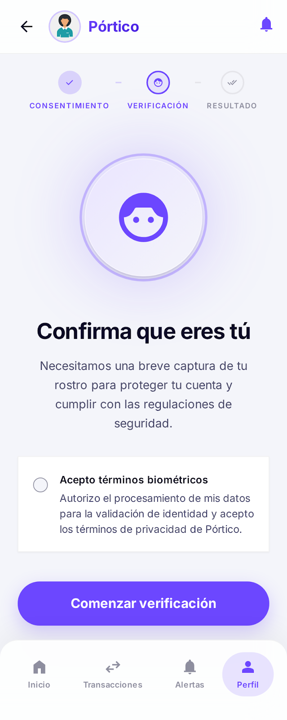
PANTALLA 6
[Portico][KYC]
KYC · Verificacion de Identidad
Servicios consumidos:
POST
/api/kyc/consentimiento
POST
/api/kyc/webhook
GET
Firestore: proceso_kyc
Datos en pantalla:
📭
📭
- uid, version, proposito, dispositivo
- Estado IDV: APROBADO/RECHAZADO/REVISION
Sin verificacion
-> Comenzar proceso
Sin verificacion
-> Comenzar proceso
- Intentos y fecha ultimo intento
- Bloqueo si >=3 rechazos (24h)
Codigos HTTP:
201
Consentimiento registrado -> flujo biometrico
400
Campo faltante -> campos en rojo
500
Error BD -> Algo salio mal
Modo Oscuro
Modo Claro
Sin Datos
Estado vacio:
"Aun no verificado"
-> boton Comenzar ahora

Slide 8
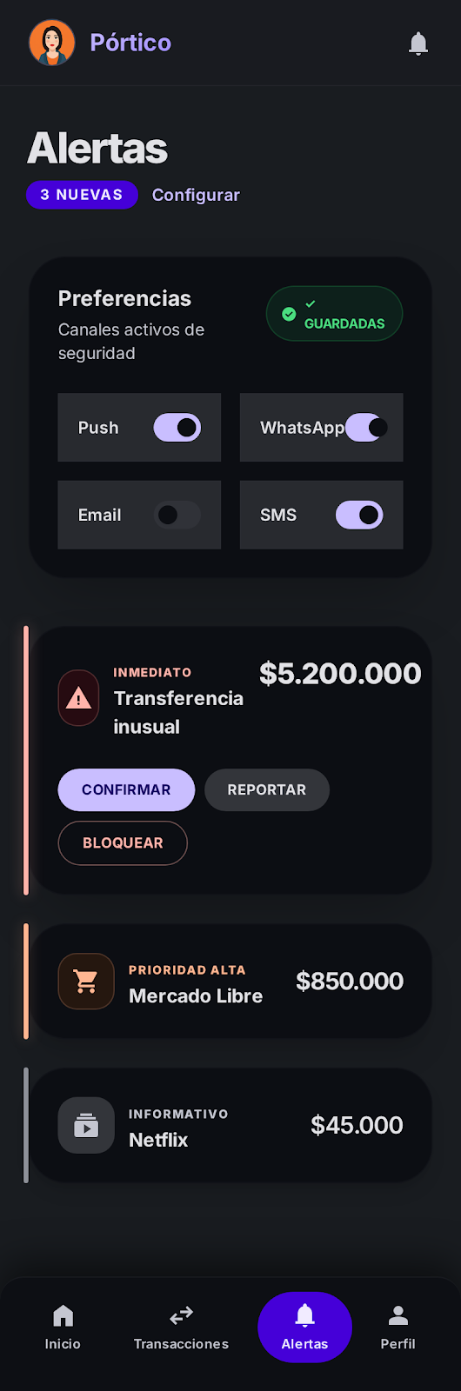
PANTALLA 7
[Portico][Notificaciones]
Notificaciones · Centro de Alertas
Servicios consumidos:
POST
/api/notificaciones/enviar
PUT
/api/notificaciones/config/:userId
GET
Firestore: notificaciones_enviadas
Datos en pantalla:
📭
📭
- nivelUrgencia: INMEDIATA/ALTA/INFORMATIVA
- colorIndicador: ROJO/NARANJA/AMARILLO
Sin notificaciones
"Todo tranquilo"
Sin notificaciones
"Todo tranquilo"
- canalesUsados: PUSH/WhatsApp/SMS/Email
- enviado: true/false (permisos)
Codigos HTTP:
200
Enviada -> aparece en feed
200
enviado:false -> omitida por permisos
200
Config guardada -> "Preferencias guardadas"
400
Campo faltante -> toast error
500
Error BD -> No se pudo guardar config
Modo Oscuro
Modo Claro
Sin Datos
Estado vacio:
"Todo tranquilo por aqui"
No hay alertas pendientes

Slide 9
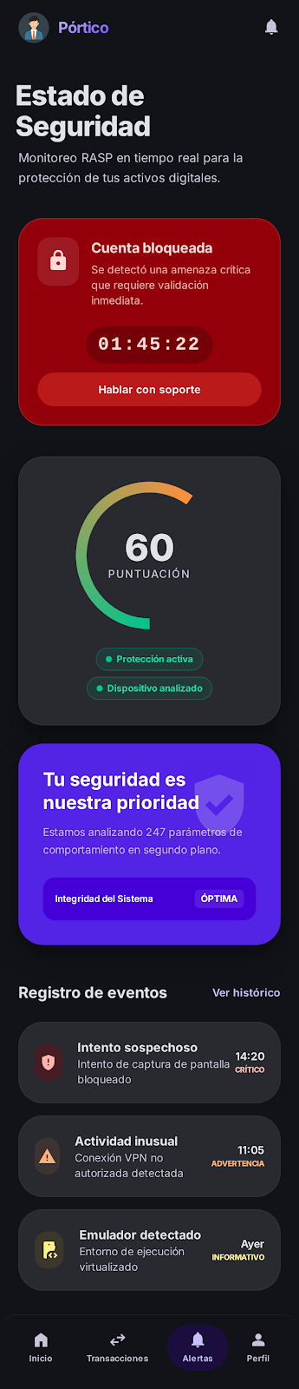
PANTALLA 8
[Portico][RASP]
RASP · Seguridad del Dispositivo
Servicios consumidos:
POST
/api/rasp/webhook
GET
Firestore: alertas_rasp
GET
Firestore: seguridad_dispositivo
Datos en pantalla:
📭
📭
- tipoAmenaza: ROOT/HOOK/EMULATOR
- severidad: CRITICA/ALTA/MEDIA/BAJA
Sin amenazas
Score 100/100
Sin amenazas
Score 100/100
- score 0-100 (medidor circular)
- bloqueoTemporalHasta: countdown activo
Codigos HTTP:
200
Alerta procesada -> lista de eventos
200
CRITICA -> banner rojo + countdown 2h
400
Campos faltantes (no visible al usuario)
500
Error BD -> Error al registrar amenaza
Modo Oscuro
Modo Claro
Sin Datos
Estado vacio:
"Sin amenazas"
Score 100/100 todo verde

Slide 10
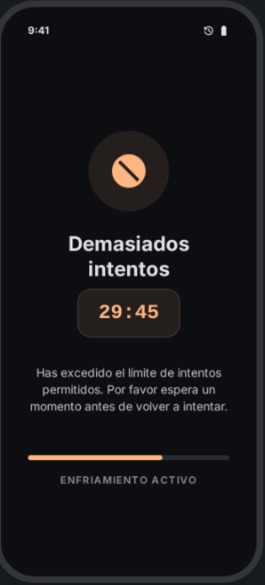
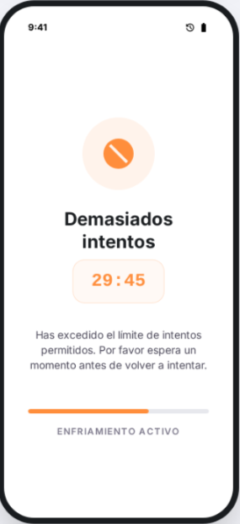
PANTALLA 9
[Portico][Errores]
Estados de Error · Manejo Global
Errores tecnicos -> mensajes usuario:
400
Datos invalidos/incompletos
Banner rojo + campos marcados + helper text
500
Error servidor o BD
"Algo salio mal." + Reintentar + Soporte
500
Cuenta bloqueada RASP CRITICO
📭
"Cuenta protegida · 01:45:22" + countdown
N/A - errores no
tienen estado vacio
400
OTP - intentos agotados
"Bloqueado 30 min"
500
Sin conexion
"Sin conexion · Revisa tu internet"
Principio UX: nunca exponer codigos HTTP al usuario.
Modo Oscuro
Modo Claro
Sin Datos

Slide 11
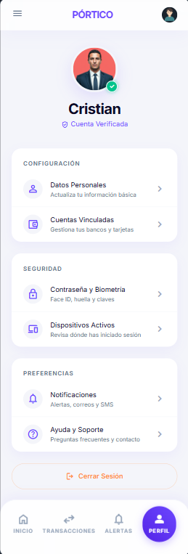
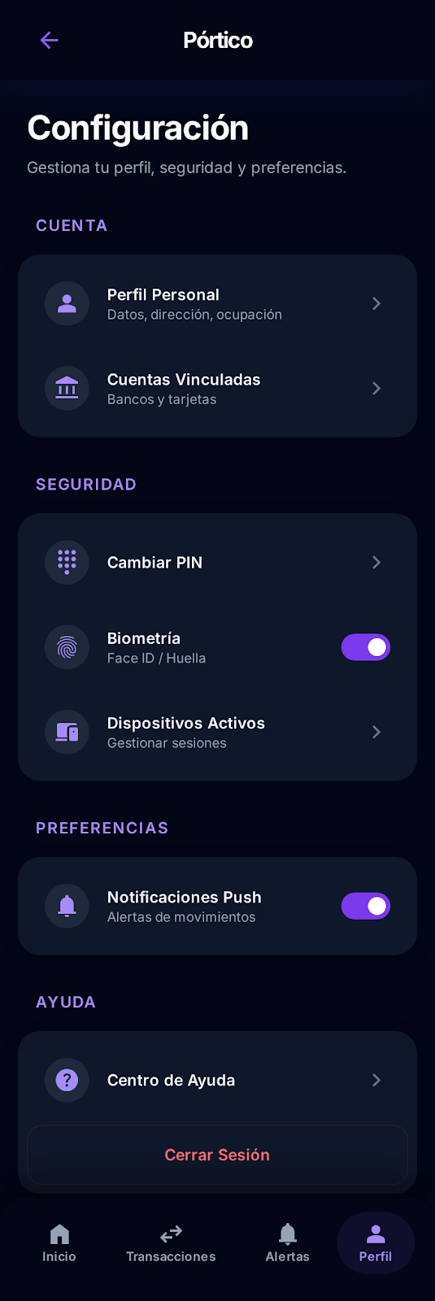
PANTALLA 10
[Portico][Perfil]
Perfil · Configuracion de Cuenta
Servicios consumidos:
GET
Firestore: usuarios -> datos perfil
PUT
Firestore: usuarios (actualizar)
PUT
/api/notificaciones/config/:userId
Datos en pantalla:
📭
- Nombre, email, foto de perfil
- Metodo inicio sesion respaldo
Config por defecto
aplicada
- Configuracion de notificaciones
- Estado de cuenta y nivel de seguridad
Codigos HTTP:
200
Perfil cargado correctamente
200
Config actualizada -> "Cambios guardados"
400
Campo invalido -> error especifico
500
Error BD -> No se pudieron guardar cambios
Modo Oscuro
Modo Claro
Sin Datos
Estado vacio:
Sin configuracion previa:
-> valores por defecto activos

Slide 12
Resumen de Pantallas y Servicios
Pantalla | Servicios | Datos clave | Codigos
Home | Firestore (read) | Balance, txns, KYC status | 200 · 500
Autenticacion | Firestore auth/usuarios | email, contrasena, token | 200 · 400 · 500
Vincular Banco | POST /banking/link | userId, authCode, linkId | 201 · 400 · 502 · 500
Alertas Txns | POST /banking/webhook | monto, score, comercio | 200 · 400 · 500
OTP | POST /otp/trigger+verificar | nivelRiesgo, otpId, codigo | 201 · 200 · 400 · 500
KYC | POST /kyc/consentimiento+webhook | uid, version, estado IDV | 201 · 200 · 400 · 500
Notificaciones | POST /notificaciones/enviar + PUT config | urgencia, canales, toggles | 200 · 400 · 500
RASP | POST /rasp/webhook | severidad, score, bloqueo | 200 · 400 · 500
Errores | Global | 400/500 todos | 400 · 500
Perfil | Firestore usuarios | nombre, email, config | 200 · 400 · 500

